Slide 1

Trie data structure
By:
Shahar Raz

Slide 2
הקדמה
באינטרנט יש חומר מגוון מאוד בנושא עצי "טריי"
הרעיון כמובן דומה בכולם, אך קיימות מספר וריאציות ברמת המימוש.
בחרנו מימוש אחד, היעיל ביותר מבחינת סיבוכיות ריצה, והוספנו לו תוספת כדי לאפשר פעולת מחיקה אפקטיבית.
המימוש שיצרנו מקיים את סיבוכיות זמן הריצה היעילה ביותר,
(עם זאת, המימוש בזבזני מבחינת זיכרון)

Slide 3
TRIE
למה צריך את זה?
להציע סיומות למילים
להתריע על טעות הקלדה בזמן אמת
לחפש מילים בסיבוכיות ריצה נמוכה (כאורך המילה המחופשת)
העץ יכול להכיל סוגים רבים של ערכים ( מספרים, אובייקטים , אותיות )
בדרך-כלל משתמשים לאותיות.
במצגת זו נתמקד באותיות אנגליות (קטנות) בלבד

Slide 4
באופן כללי
F
Root
1
_
_
_
t
t
2
F
3
1
בדומה לעץ בינארי:
יש לנו שורש
החיפוש תמיד מתחיל מהשורש
שונה מעץ בינארי
1. כל צומת יכולה להכיל בין 1-26 תווים
2. כל השאר ☺
_
h
_
h
2
F
3
1
i
e
_
_
F
i
1
e
2
T
F
1
s
_
_
_
r
_
F
r
1
T
s
1
T
e
1
e
_
_
_
_
_
_
_
_

Slide 5
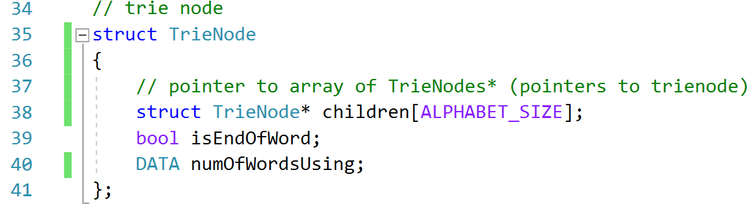
TRIE זהו עץ המכיל מחרוזות כך ששתי מילים עם אותן אותיות ראשונות, ישתמשו (ממש) באותן האותיות . כדי לבנות TRIE נצטרך מבנה כאשר המבנה נראה כך:
במבנה TrieNode יש מערך בשם CHILDREN בגודל אלפבתי של אותיות.
לכל תו יש קוד אסקי שמתאים לו. לדוגמא: כאשר נרצה להכניס תו למערך שנמצא במבנה נשתמש בתו המבוקש פחות התו ‘a’ כך שאם לדוגמא המחרוזת מתחילה עם התו ‘b’ נוכל לגשת למערך בזמן o(1).
כאשר ‘b’ - ’a’ =1 (1 = 98-97) .
Trie Node
A
0
B1
C
2
Each cell is a pointer to other Trie Node
Y
25
Z
26
IsEndofWord?
NumOfWordsUsing? :
T/F
N
(a = 97) – (z =122) .

Slide 6
TRIE פעולות ב
ב TRIE יש מספר פעולות ראשיות, והן:
GetNode()
Insert(Root* , key)
Search(Root* , key)
DelWord(Root*,key)
כעת נסביר קצת על הפעולות כאשר תחילה נאתחל את העץ TRIE ובשורשו יהיה מערך
ריק בגודל אלפבתי.
O(1)
O(w)
O(L)
O(w)
כאשר
אורך המילה שעליה עובדים w
אורך המילה הארוכה ביותר במבנהL

Slide 7
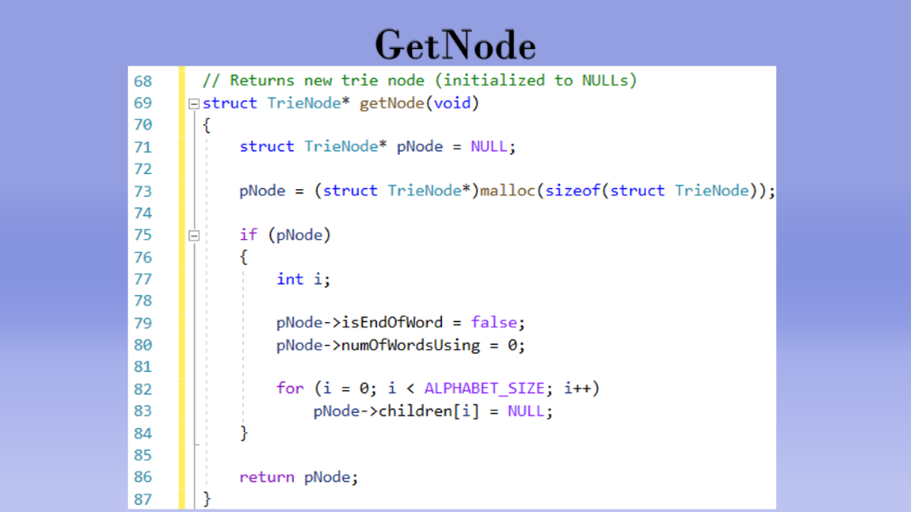
אתחול עץ
בפונקציה הקוראת, נבצע את הקריאה הבאה:
הפונקציה תיצור את המבנה הבא:
1. אתחול מערך "ילדים" בגודל 26 כך שכל אחד מצביע ל"נאל".
2. הגדרת "סוף מילה" ל"שקר"
3. הגדרת "מספר שימושים בצומת" ל – 0
לבסוף הפונקציה תחזיר מצביעה למבנה.
וכך "שורש" יצביע על שורש העץ

Slide 8
INSERT)CHAR* STRING(
תחילה נצביע לשורש העץ .
נבדוק עבור התו הראשון האם הוא נמצא? כפי שהוסבר קודם לכן ע"י ‘curr char’ - ’a’ בכדי לדעת לאיזה מיקום לגשת במערך.
אם התו לא נמצא, ניצור צומת חדש ו"נחווט" אותו כילד במקום המתאים . אחרת, אם התו נמצא נקדם את המצביע אל התא התואם. כך נמשיך עד שנגיע לתו האחרון. האות האחרונה בכל מילה בסופו של דבר תסומן כסוף מילה.

Slide 9
הבהרה חשובה
המערך "ילדים" מכיל מצביעים לצומת בלבד.
האותיות והמספרים שבהם אנחנו משתמשים נועדו רק לשם המימוש וההבנה של המערך והבעיה.

Slide 10
Insert word: the
pTN=100
Chr=t
100
ROOT
Address
Title
A
0
B1
T-19
Y
25
Z
26
Create pointer to TrieNode
pTN<-ROOT
Create char
Chr<- t (1st char in word)
A
0
B1
C
2
Each cell is a pointer to other Trie Node
Y
25
Z
26
104
NULL
NULL
F
1
104
t
pTN=104
Chr=h
2. Using Char_To_index
find chr’s index in the array
t(116)-a(97)=19
IsEndofWord?
NumOfWordsUsing? :
T/F
N
A
0
B1
H-7
Y
25
Z
26
108
F
1
3. If (Arr[19]==NULL)
Create New Node and point Arr[19] to it.
pTN=108
Chr=e
108
h
pTN=108
Chr=\0 / NULL
4.pTN <- Arr[19]
Chr<- h (next char in word)*
repeat steps 2->4
*STOP when chr==null
A
0
B1
E-4
Y
25
Z
26
112
e
112
A
0
B1
Y
25
Z
26
F
1
5. Mark
pTN->isEndOfWord=True
F
T
1

Slide 11
Insert word: to
pTN=100
Chr=t
100
ROOT
Address
Title
A
0
B1
T-19
Y
25
Z
26
Create pointer to TrieNode
pTN<-ROOT
Create char
Chr<- t (1st char in word)
A
0
B1
C
2
Each cell is a pointer to other Trie Node
Y
25
Z
26
104
NULL
NULL
F
2
2. Using Char_To_index
find chr’s index in the array
[for ex: t(116)-a(97)=19 ]
(2.b) pTN->numOf++;
IsEndofWord?
NumOfWordsUsing? :
104
T
pTN=104
Chr=o
T/F
N
A
0
B1
O-14
Y
25
Z
26
3. If (Arr[19]==NULL)
Create New Node and point Arr[19] to it.
null
116
F
2
4.pTN <- Arr[19]
Chr<- h (next char in word)*
repeat steps 2->4
*STOP when chr==null
116
O
pTN=116
Chr=\0 / NULL
A
0
B1
Y
25
Z
26
5. Mark
pTN->isEndOfWord=True
T
1

Slide 12
Root
F
1
t h e r e _
0
Lets Insert
there
this
the
to
zip
_
_
_
t
F
t
1
h
_
_
_
F
h
1
e
_
_
_
F
e
1
_
_
_
r
F
r
1
T
e
F
1
e
_
_
_
_
_
_

Slide 13
Root
F
2
t h i s
1
Lets Insert
there
this
the
to
zip
_
t
_
F
t
2
1
_
h
_
F
h
2
1
i
e
_
_
F
i
1
e
F
1
s
_
_
_
r
_
F
r
1
T
s
e
F
1
T
1
_
_
e
_
_
_
_
_
_

Slide 14
Root
2
F
3
t h e
1
Lets Insert
there
this
the
to
zip
_
t
_
t
2
F
3
1
_
h
_
h
2
F
3
1
i
e
_
_
F
i
1
e
2
T
F
1
s
_
_
_
r
_
F
r
1
T
s
1
T
e
1
e
_
_
_
_
_
_
_
_

Slide 15
Root
2
4
F
3
t o
3
Lets Insert
there
this
the
to
zip
_
t
_
t
4
2
F
3
3
o
h
_
_
T
o
F
1
h
2
F
3
_
_
_
1
i
e
_
_
F
i
1
e
2
T
F
1
s
_
_
_
r
_
F
r
1
T
s
1
T
e
1
e
_
_
_
_
_
_
_
_

Slide 16
Root
2
5
4
F
3
w h a t
1
Lets Insert
there
this
the
to
what
_
t
_
w
t
4
w
2
F
3
F
1
1
o
h
_
h
_
_
_
_
T
o
F
1
h
2
F
h
1
F
3
_
_
_
1
_
_
i
e
_
_
a
_
F
i
1
e
2
a
T
F
1
F
1
s
_
_
_
r
_
t
_
_
_
F
r
1
t
T
F
1
T
s
1
T
e
1
e
_
_
_
_
_
_
_
_
_
_
_

Slide 17
SEARCH(CHAR* STRING)
הפעולה מקבלת מערך של תווים (מחרוזת). נתחיל מהתו הראשון במחרוזת ונצביע לשורש העץ.
עבור כל תו במחרוזת נבדוק האם הוא קיים בעץ. אם כן הצבע על הצומת.
אם התו האחרון אכן נמצא בעץ, נשאל, (האם הוא סוף מילה) אם כן, המילה אכן נמצאת בעץ. אחרת, המילה לא נמצאת בעץ.

Slide 18
Root
2
5
4
F
3
t h e _
1
Lets search
the
thi
that
a
_
t
_
w
t
4
w
2
F
3
F
RETURN TRUE
1
1
o
h
_
h
_
_
_
_
T
o
F
1
h
2
F
h
1
F
3
_
_
_
1
_
_
i
e
_
_
a
_
F
i
1
e
2
a
T
F
1
F
1
s
_
_
_
r
_
t
_
_
_
F
r
1
t
T
F
1
T
s
1
T
e
1
e
_
_
_
_
_
_
_
_
_
_
_

Slide 19
Root
2
5
4
F
3
t h i _
1
Lets search
the
thi
that
a
_
t
_
w
t
4
w
2
F
3
F
1
1
o
h
_
h
RETURN FALSE
_
_
_
_
T
o
F
1
h
2
F
h
1
F
3
_
_
_
1
_
_
i
e
_
_
a
_
F
i
1
e
2
a
T
F
1
F
1
s
_
_
_
r
_
t
_
_
_
F
r
1
t
T
F
1
T
s
1
T
e
1
e
_
_
_
_
_
_
_
_
_
_
_

Slide 20
Root
2
5
4
F
3
t h a t _
1
Lets search
the
thi
that
a
_
t
_
w
t
4
w
2
F
3
F
1
1
o
h
_
h
RETURN FALSE
_
_
_
_
T
o
F
1
h
2
F
h
1
F
3
_
_
_
1
_
_
i
e
_
_
a
_
F
i
1
e
2
a
T
F
1
F
1
s
_
_
_
r
_
t
_
_
_
F
r
1
t
T
F
1
T
s
1
T
e
1
e
_
_
_
_
_
_
_
_
_
_
_

Slide 21
Root
2
5
4
F
3
a _
1
Lets search
the
thi
that
a
_
t
_
w
t
4
w
2
F
3
F
1
1
o
h
_
h
RETURN FALSE
_
_
_
_
T
o
F
1
h
2
F
h
1
F
3
_
_
_
1
_
_
i
e
_
_
a
_
F
i
1
e
2
a
T
F
1
F
1
s
_
_
_
r
_
t
_
_
_
F
r
1
t
T
F
1
T
s
1
T
e
1
e
_
_
_
_
_
_
_
_
_
_
_
T

Slide 22
Root
2
5
4
F
3
W h e r e?
1
Can we find
WHERE?
_
t
_
w
t
4
w
2
F
3
F
1
1
o
h
_
h
RETURN FALSE
_
_
_
_
T
o
F
1
h
2
F
h
1
F
3
_
_
_
1
_
_
i
e
_
_
a
_
T
A
2
T
F
i
1
e
2
a
_
_
_
T
F
1
F
1
s
_
_
_
r
_
t
_
_
_
5
4
F
r
1
t
t
T
F
1
T
s
1
T
e
1
2
z
e
_
_
_
_
_
_
_
_
_
_
_
T

Slide 23
DelWord(CHAR* STRING)
הוצאת מילה מהעץ: (ראשית נוודא שהמילה נמצאת בעץ, אם לא נחזיר "שקר")
1. ניצור מצביע שיצביע על שורש העץ,
2. ניצור מצביע שירוץ על המילה, ויצביע על התו הראשון
3.נצביע על השורש של העץ
4. __ בלולאה: (סיים כאשר התו הבא הוא "נאל")
א. –- לספירה בצומת
ב. נמצא את המיקום של האות בתוך מערך "ילדים"
ג. __אם (הילד הבא שלך משמש למילה אחת בלבד)
שחרר אותו ואת כל תת העץ שמתחתיו
צא, והחזר "אמת"
ד. העבר את המצביע לצומת הבאה
ה. הצבע על התו הבאה
5. סמן שהצומת אינה סוף של מילה , החזר אמת.

Slide 24
Root
Lets Delete
the
to
there
2
4
5
4
F
3
t h e _
1
_
t
_
w
t
4
w
3
2
F
3
F
1
1
Number
Of Words
Using ==0?
o
h
_
h
_
_
_
_
T
o
F
1
h
2
F
h
1
2
1
F
3
_
_
_
1
_
_
i
e
_
_
a
_
T
A
2
F
F
i
1
e
2
a
_
_
_
F
1
T
F
1
F
1
t
s
_
_
_
r
_
t
_
_
_
5
F
r
1
t
z
T
F
1
T
s
1
T
e
1
e
_
_
_
_
_
_
_
_
_
_
_

Slide 25
Root
Lets Delete
the
to
there
2
3
4
5
4
F
3
t o _
1
_
t
_
w
t
4
w
3
2
3
F
2
F
1
1
Number
Of Words
Using ==0?
o
h
_
h
_
_
_
_
_
T
o
0
F
1
h
2
F
h
0
2
1
F
3
_
_
_
1
_
_
i
e
_
_
a
_
T
A
2
F
F
i
1
e
2
a
_
_
_
F
1
T
F
1
F
1
_
s
_
_
_
r
_
t
_
_
_
5
F
r
1
t
z
T
F
1
T
s
1
T
e
1
e
_
_
_
_
_
_
_
_
_
_
_

Slide 26
Root
Lets Delete
the
to
there
2
2
3
5
4
F
3
t h e r e
1
_
t
_
w
t
4
w
2
2
3
F
1
F
1
1
Number
Of Words
Using ==0?
_
h
_
h
_
_
_
_
h
2
F
h
2
1
F
3
1
1
_
_
_
_
a
i
e
_
_
F
i
1
e
2
a
F
1
T
0
F
1
F
1
FREE RECURSIVLY
s
_
_
_
r
_
t
_
_
_
F
r
1
t
T
F
1
T
s
1
T
e
1
e
_
_
_
_
_
_
_
_
_
_
_

Slide 27
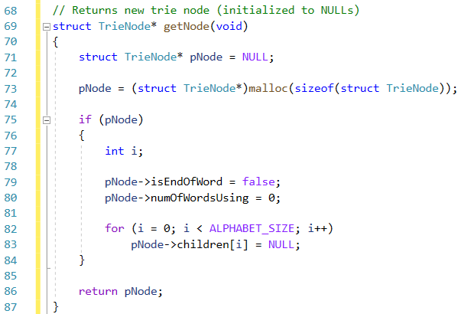
GetNode

Slide 28
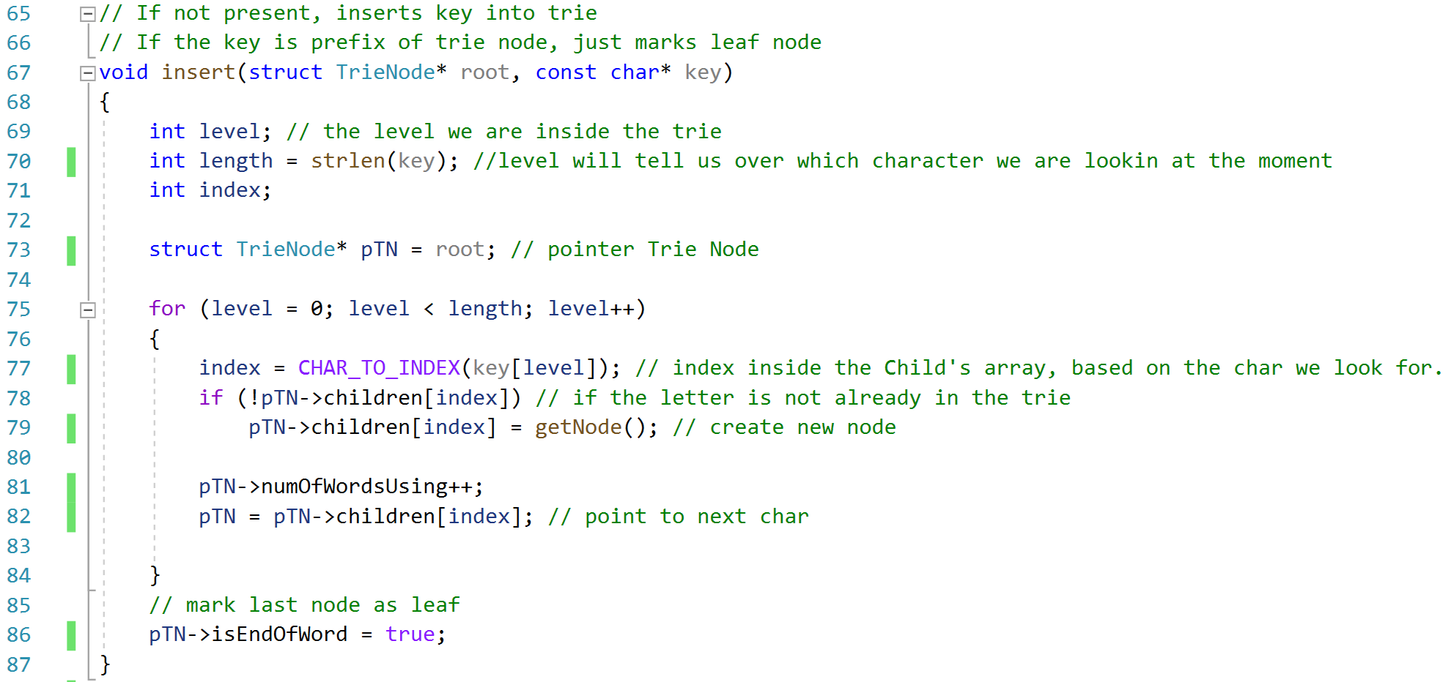
Insert

Slide 29
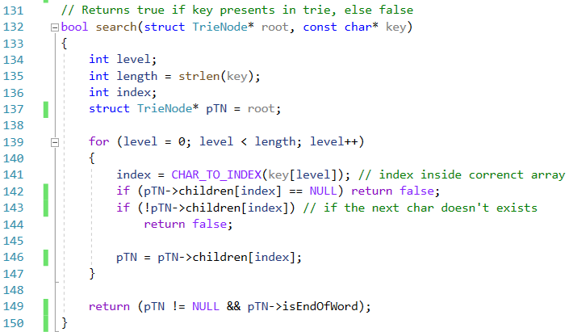
Search

Slide 30
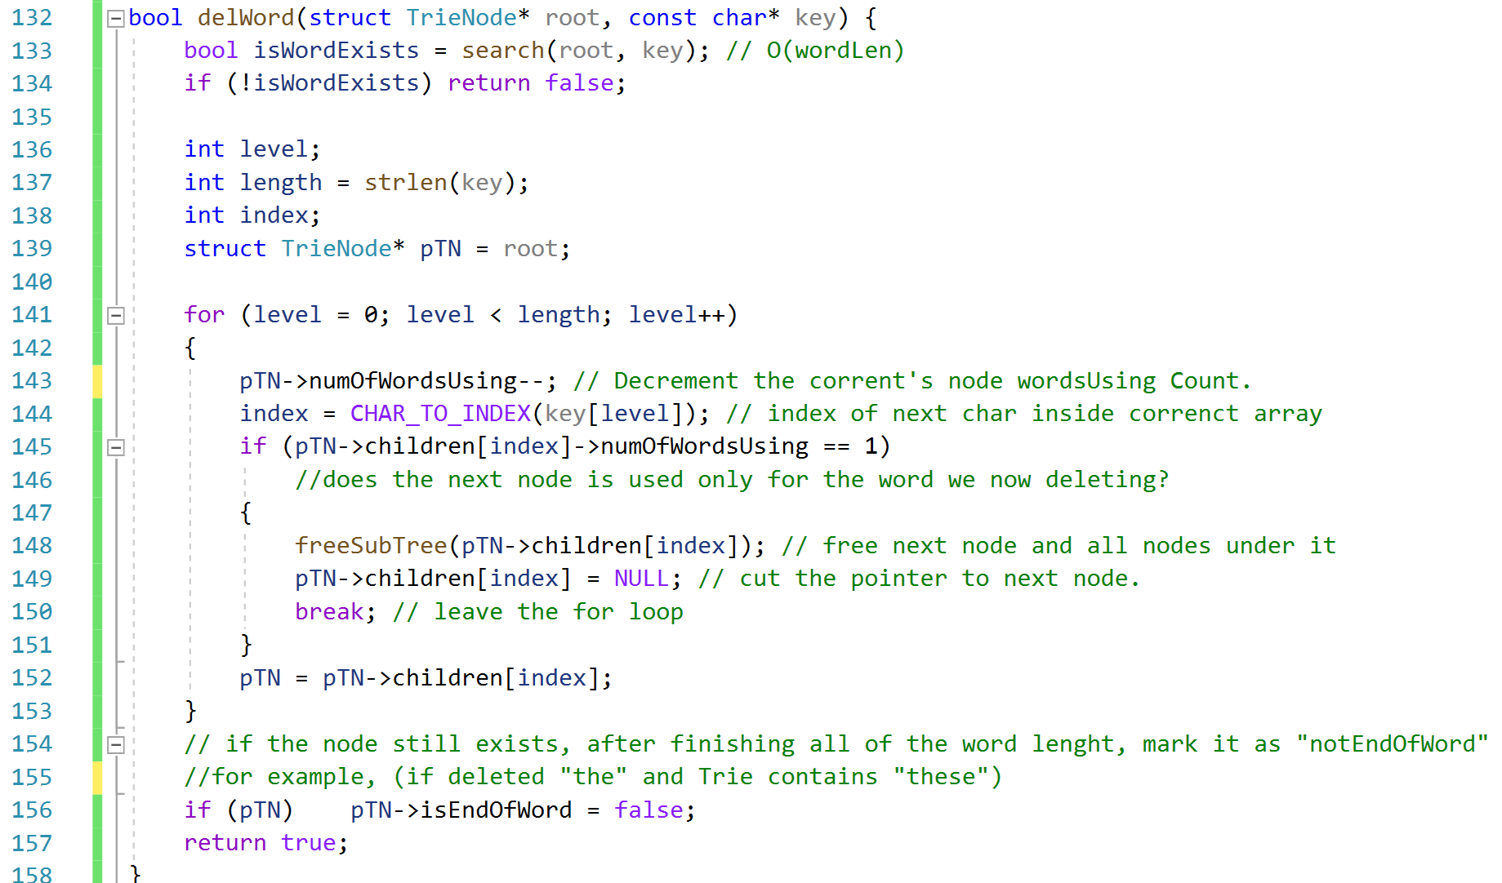
DelWord

Slide 31
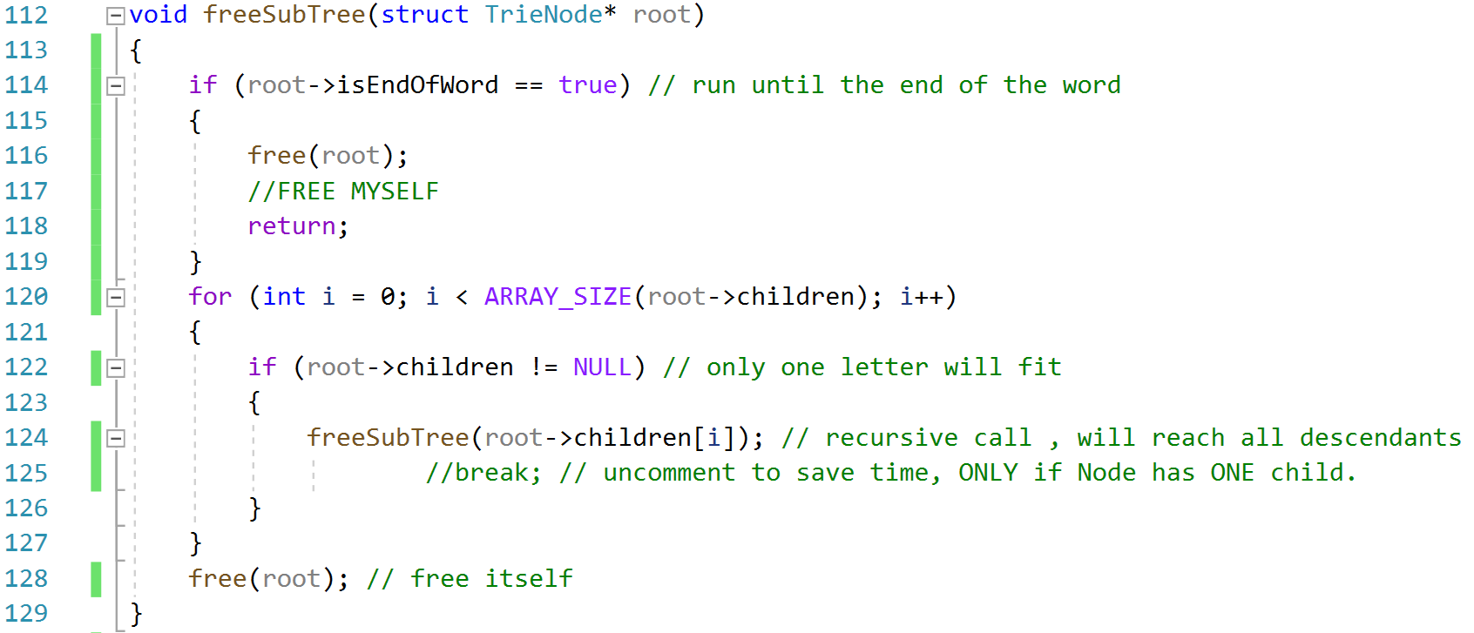
FreeSubTrie

Slide 32
Definition

